Slide 1
Ф Р У К Т Ы
презентация
для детей 1й младшей группы
№12

Slide 3
Быстро яблоки поспели! Как собрать их, в самом деле? Потрясем немножко ствол, Фрукты, падайте на стол!

Slide 4
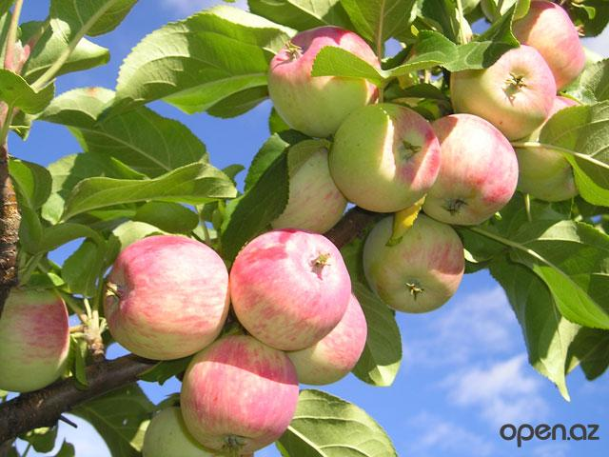

Slide 5
Называют меня грушей. Я скажу, а ты послушай: Полюбите меня, дети! Я полезней всех на свете

Slide 6
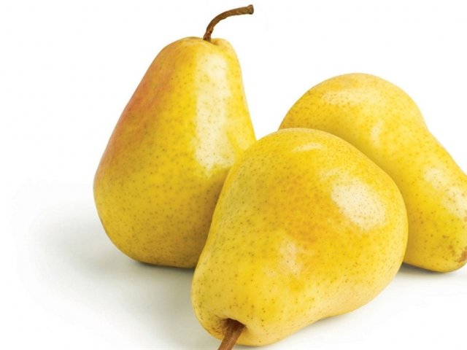

Slide 7
Спелый, сочный апельсин В фруктах первый витамин. До чего же он хорош И на солнышко похож.

Slide 8
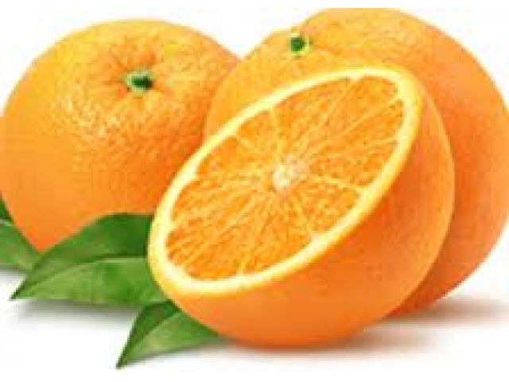

Slide 9
Я - заморский гость, банан, Переплыл я океан. Меня солнце попросило Передать свою вам силу.

Slide 10
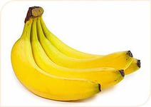

Slide 11
С желтой кожицей лимон Витаминов полон он. В чай добавь его скорей – Станешь выглядеть бодрей.

Slide 12
